Slide 1
Амвросиев Николаевский Дудин монастырь

Slide 2
На правом берегу реки Оки вблизи села Дуденево расположен Дудин монастырь.
Первое упоминание о Дудине монастыре относится к 1408 году. По некоторым сведениям, его посещал преподобный Сергий Радонежский по дороге из Нижнего Новгорода. По преданию, монастырские стены помнят и Ивана Грозного. В 1535 году заложена колокольня, ставшая первым каменным сооружением. В 1620-х годах в монастыре кроме каменной колокольни насчитывалось три деревянных храма: рубленный Успенский собор, Никольская церковь и на берегу Оки церковь Илии Пророка. Из-под горы бьют два святых источника - Николая Угодника и Сергия Радонежского. Источник во имя Сергия Радонежского был отмечен еще на плане XVII века

Slide 4
Судьба Дудина монастыря печально-трагична. Жалкие руины сохранились от одной из древнейших, богатейших обителей Нижегородского края. Ныне в полугоре доживает свой век в запущенном, полуразрушенном виде собор Успения Богородицы с ободранным куполом, зияющими проемами окон, без дверей, пола, разобранным и растащенным нутром. Мощные каменные стены, в проемах окон кое-где сохранившиеся фигурные кованые решетки еще и сегодня свидетельствуют о добротности осуществленных в конце XVII века строительных работ, о стремлении строителей возвести на века крепкое здание. Монастырь обладал средствами, чтобы пригласить опытных мастеров каменного дела и хорошо, щедро оплатить их труд и старание.

Slide 5
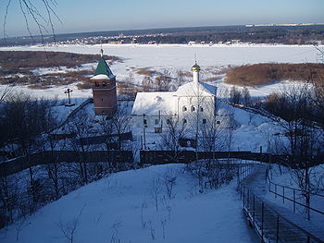
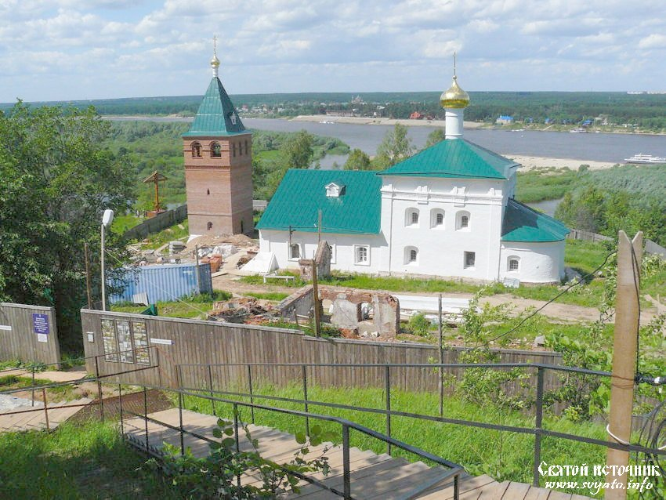
Пять веков простояла обитель над Окою, переживая вместе с Русью все ее радости и печали. В настоящее время Дудин монастырь выглядит именно так.

